Slide 1
Муниципальное бюджетное дошкольное образовательное учреждение города Керчи Республики Крым «Детский сад комбинированного вида №51 «Журавушка»
Итоговое занятие
в группе компенсирующей направленности
для детей с умственной отсталостью 5\2
Тема: «Весна в Крыму»
Воспитатель: Харченко Е.М

Slide 2
Цель: Выявить уровень знания детей по непосредственным образовательным областям: «Познание» («Окружающий мир», «ФЭМП»); «Художественная деятельность»; «Социально-коммуникативная»; «Физическая культура». Задачи: Обучающие: 1. Уточнить знание о времени года, знание о диких и домашних животных, птицах, морских обитателях, фруктах, овощах, транспорте, цифрах 2. Закрепить умения различать геометрические фигуры и составить картинку из частей, производить постройки по образцу. 3. Закрепить умения и навыки по физическому развитию. Развивающие: 1. Развивать умения детей различать и правильно называть определенные предметы. 2. Развивать умения детей с помощью воспитателя решать поставленные задания 3. Развивать звуковую культуру речи. 4. Развивать речь и память. Воспитательные: 1. Воспитывать доброжелательное отношение друг к другу.

Slide 3
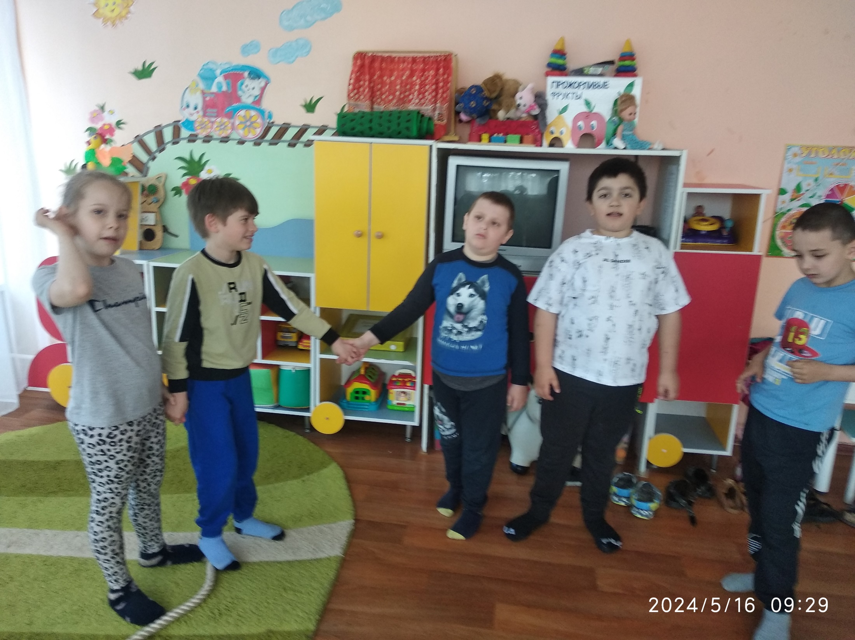
Беседа о временах года, признаки времен года. Весна, признаки весны. Хоровод «Весна пришла»

Slide 4
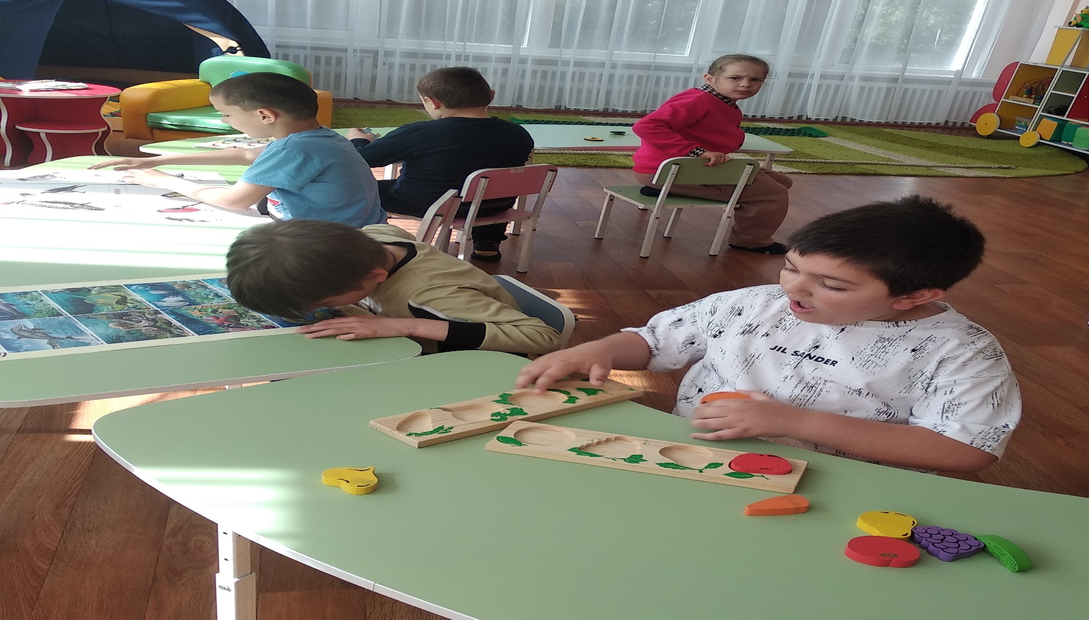
Развивающие дидактические игры – как средство выявления уровня сформированности знаний, умений и навыков по основным лексическим темам учебного года

Slide 5
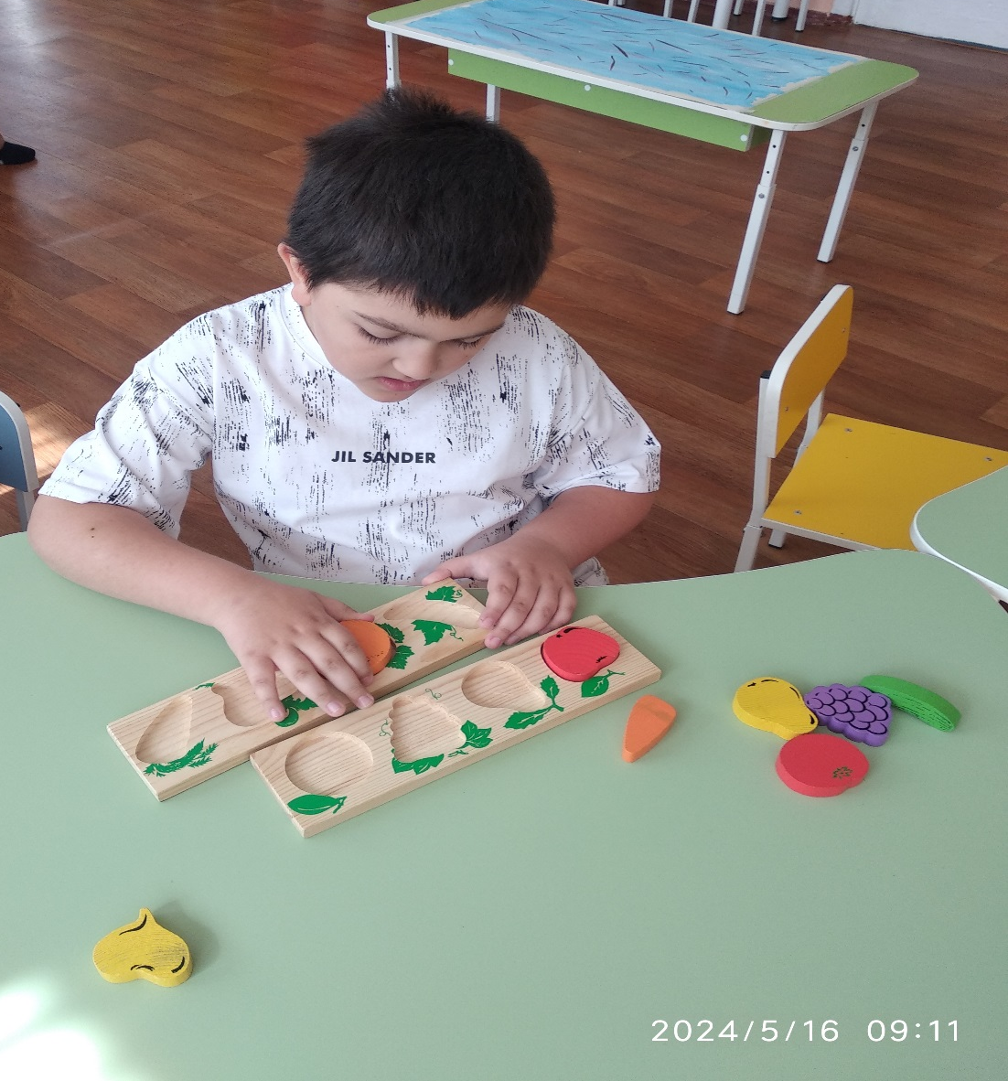
Д\и «Овощи, фрукты» Д\и «Геометрические фигуры»

Slide 6
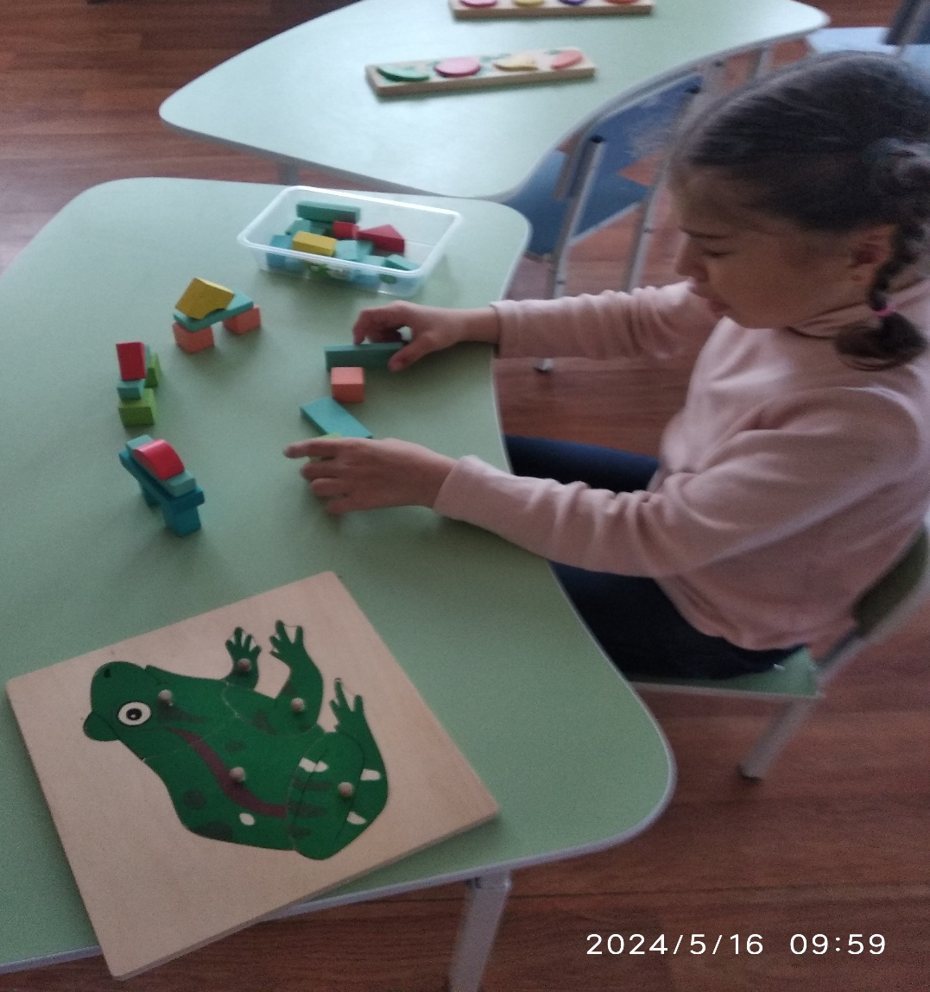
Д\и «Собери насекомое» Д\и «Построй по образцу»

Slide 7
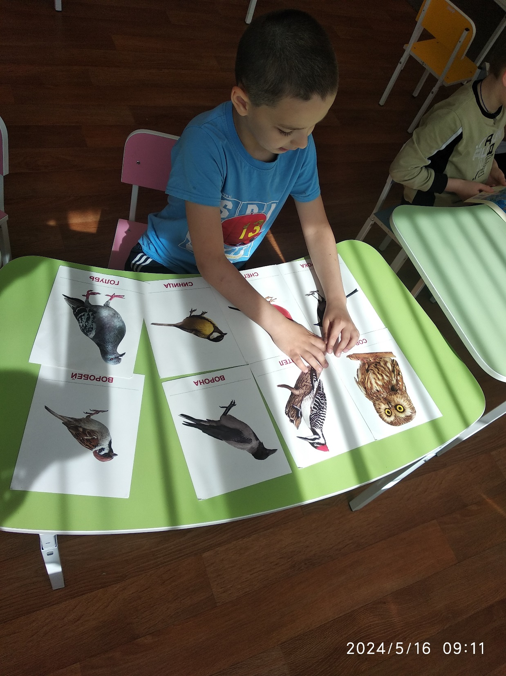
Д\и «Птицы» Д\и «Морские обитатели»

Slide 8
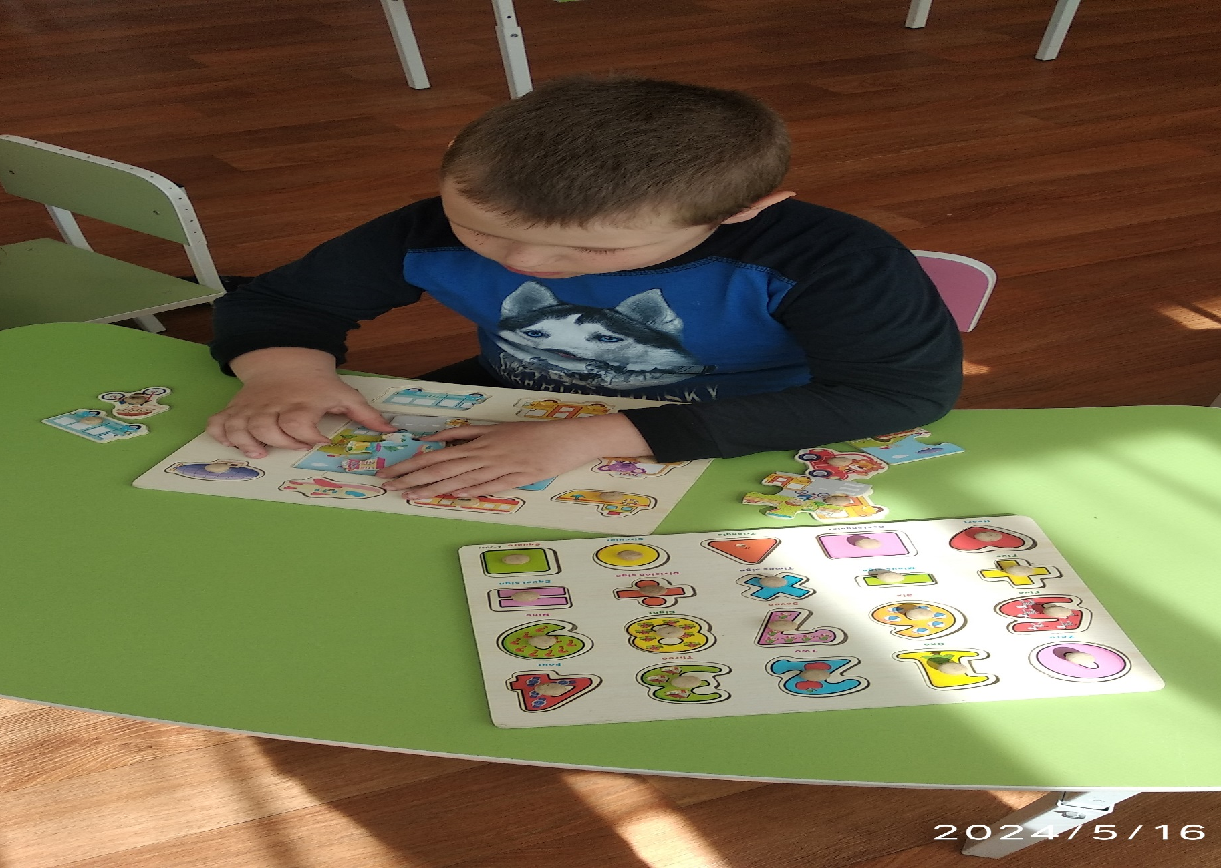
Д\и «Цифры» Д\и «Транспорт»

Slide 9
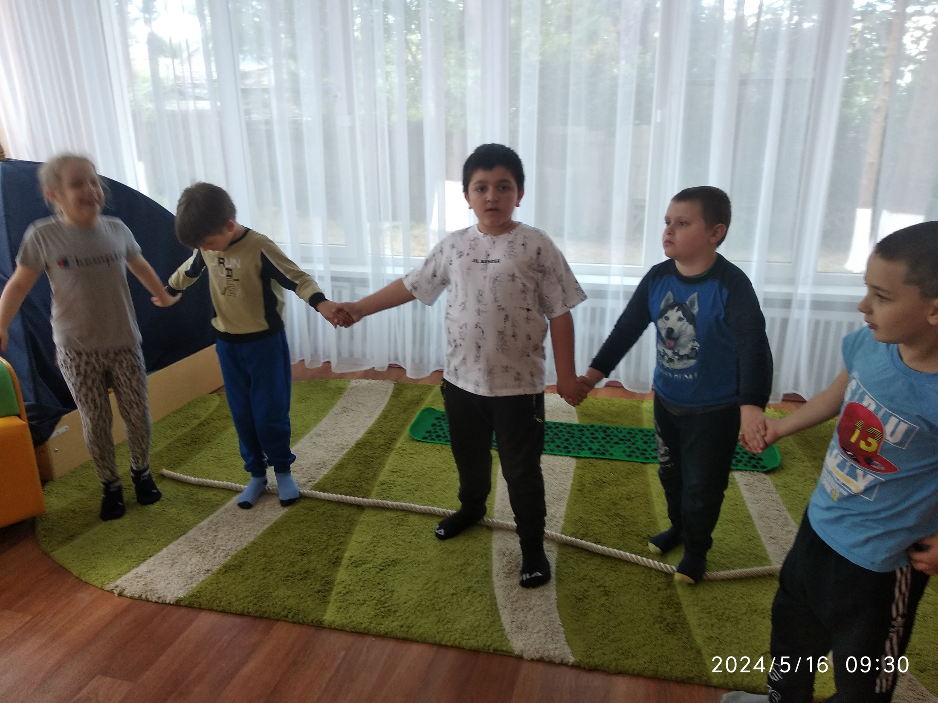
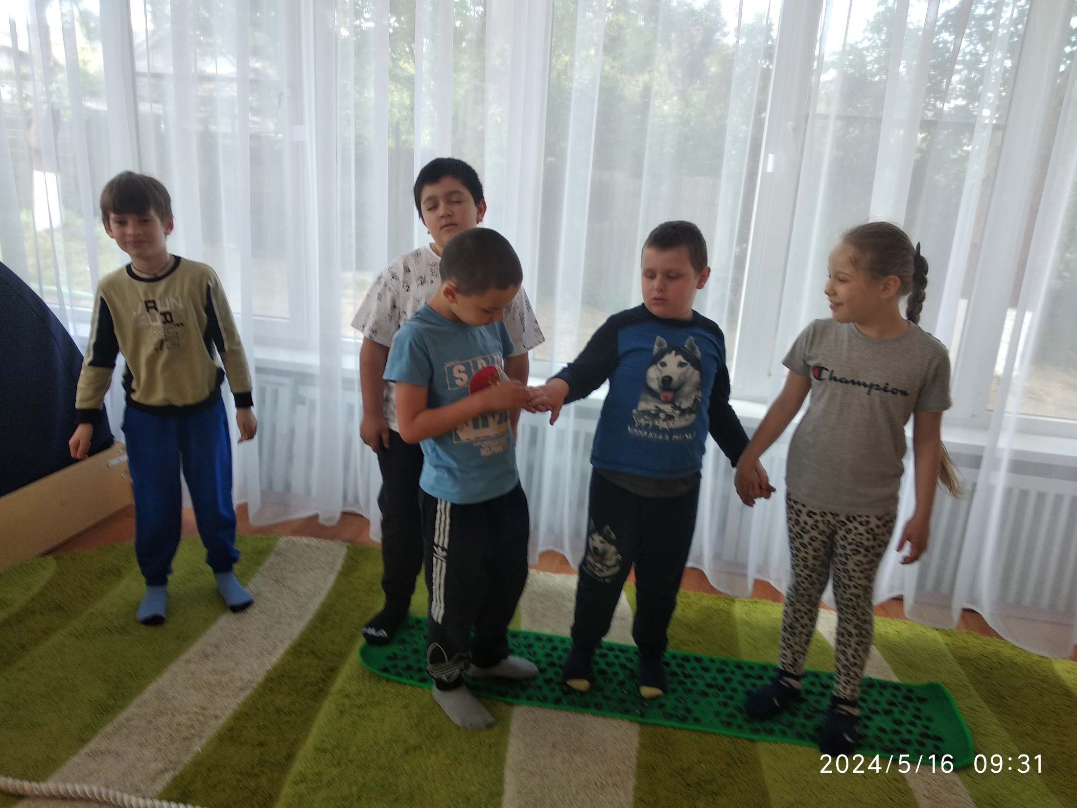
Разминка «Путешествие по Крыму»

Slide 10
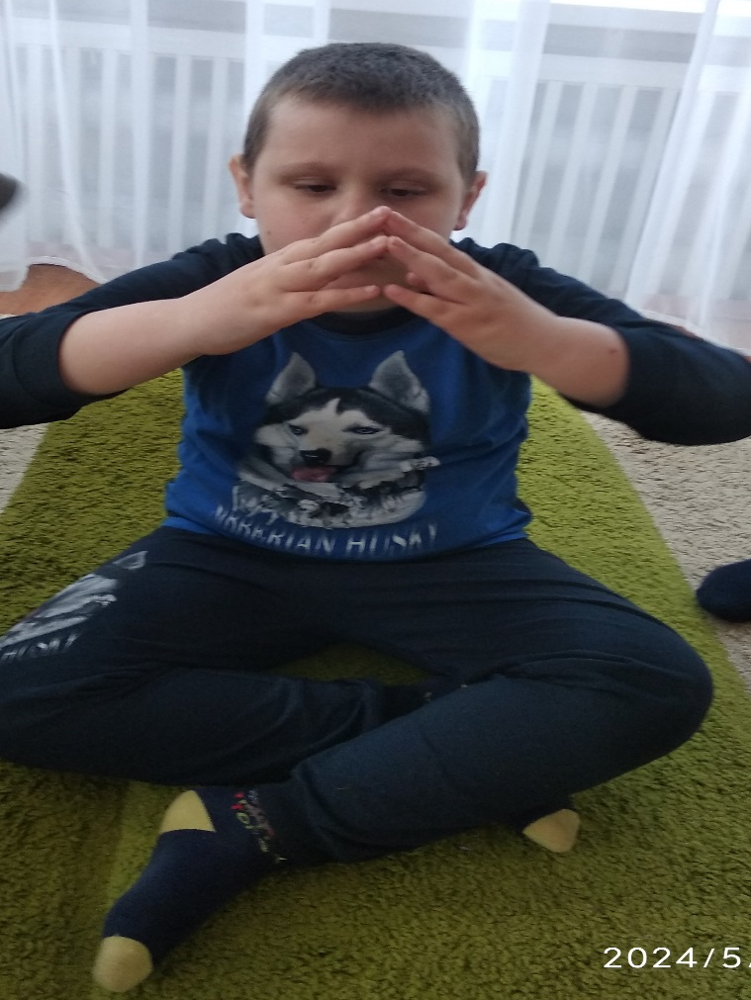
Пальчиковая гимнастика

Slide 11
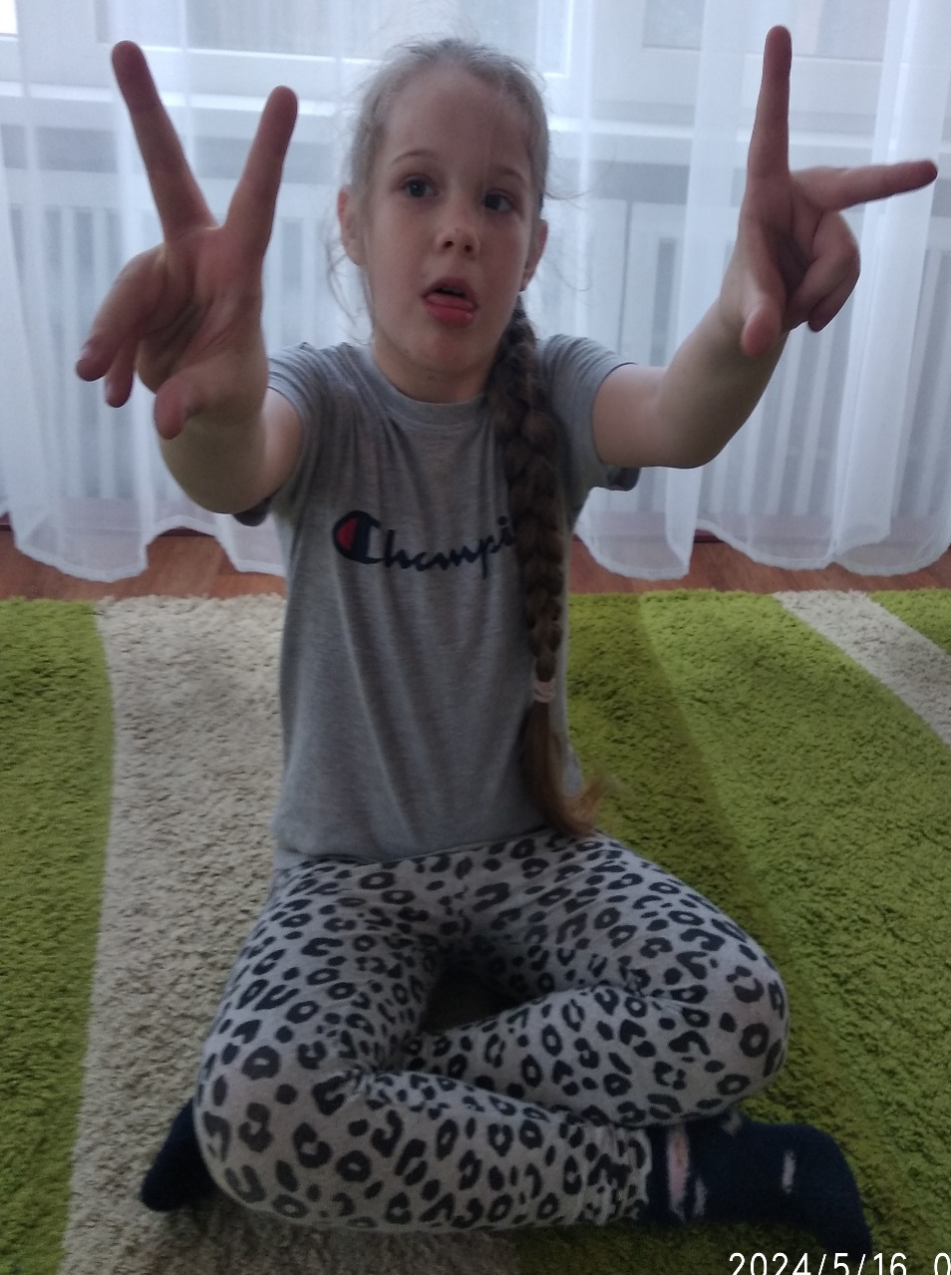
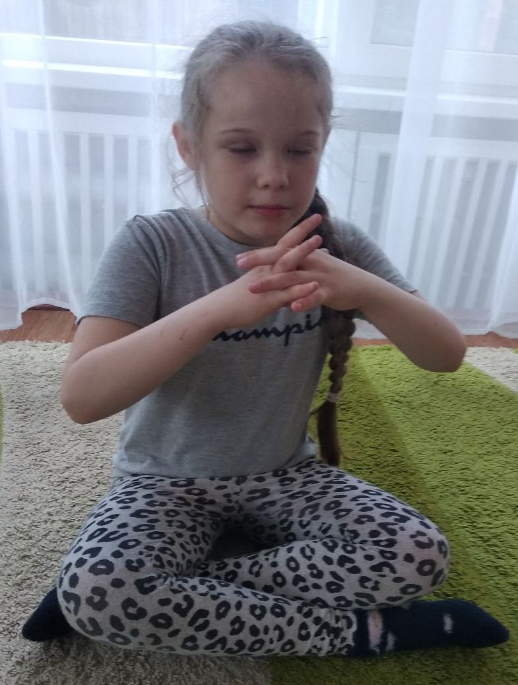
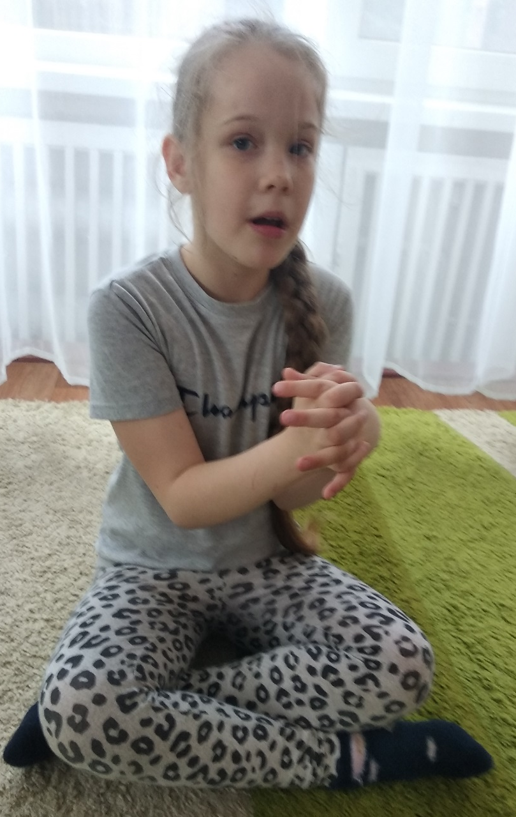

Slide 12
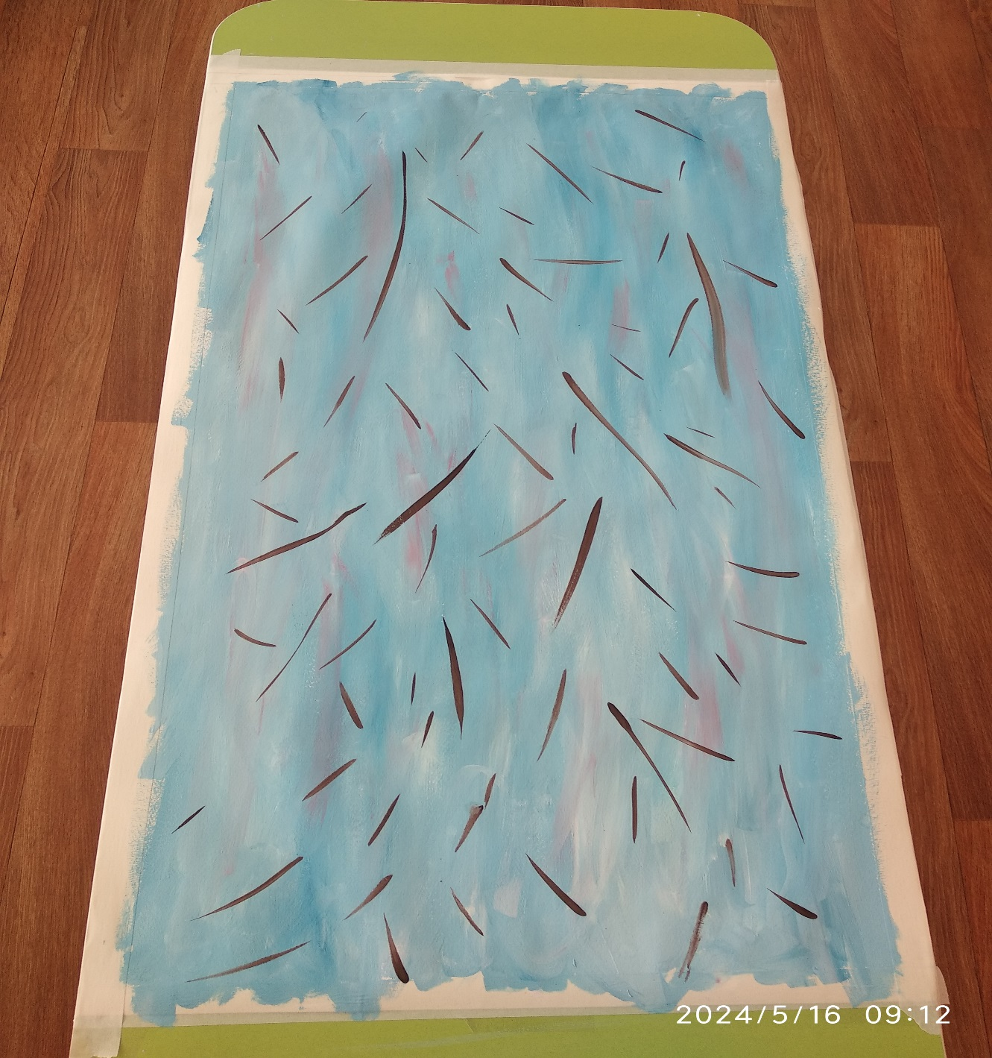
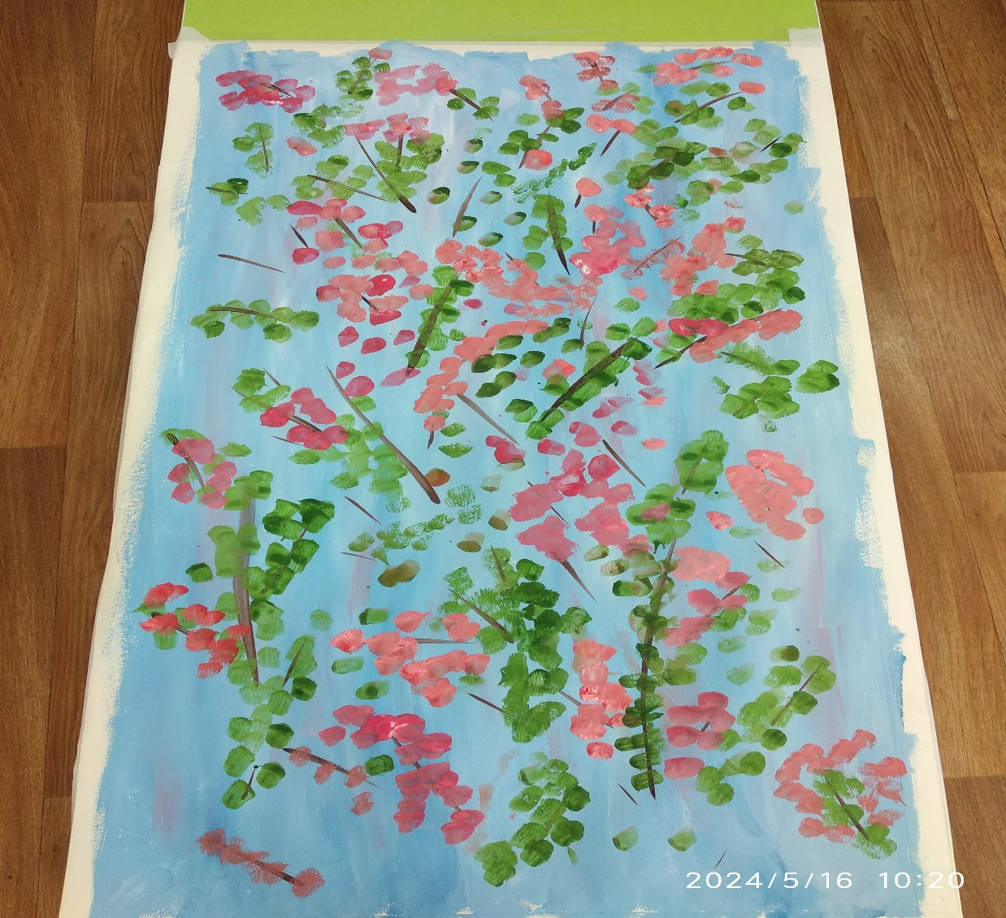
Рисование «Яблоня в цвету» (Коллективная работа) В технике правополушарного рисования

Slide 13
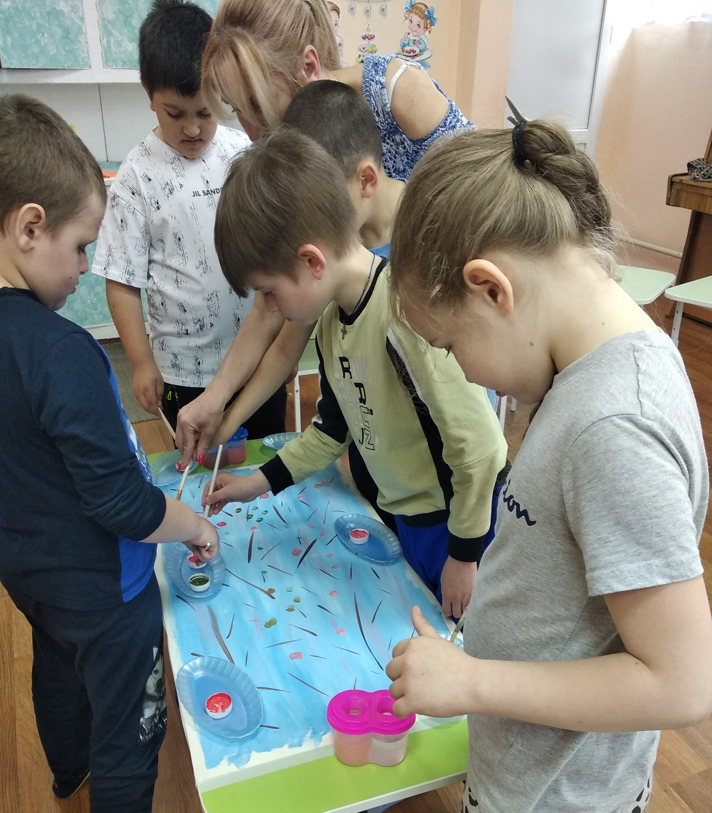
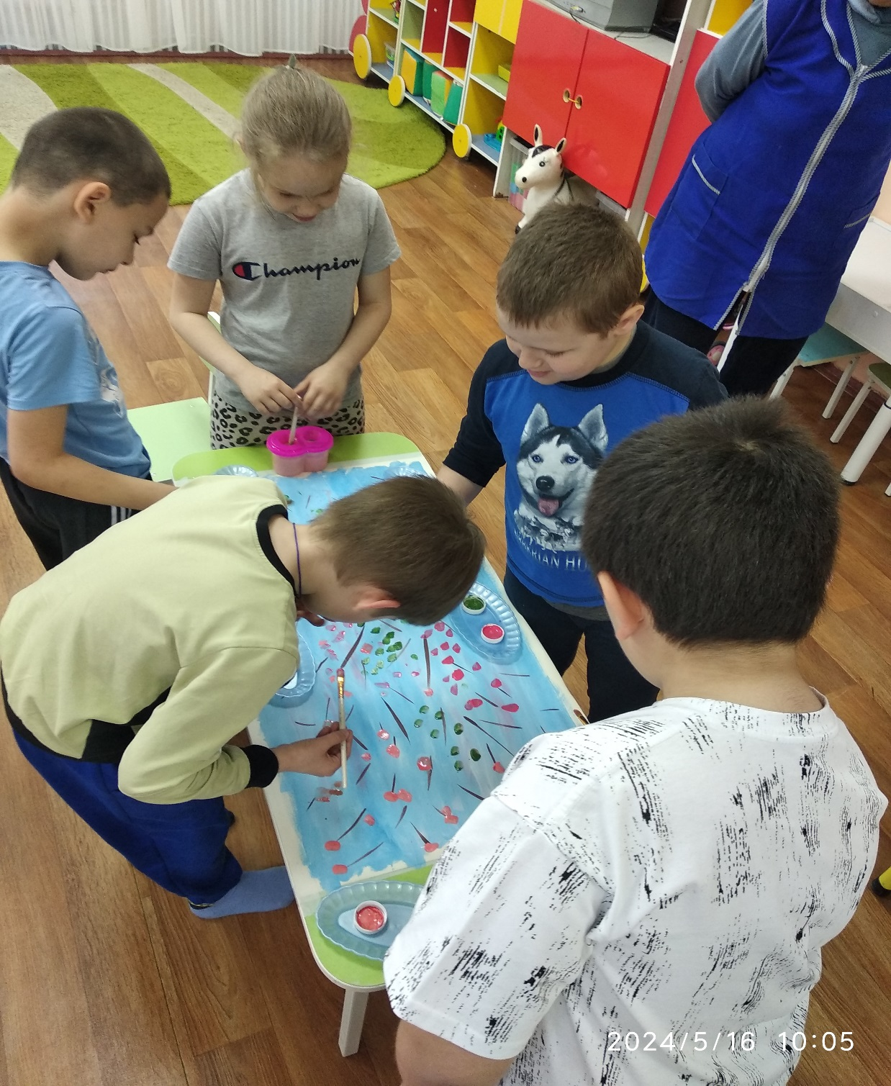

Slide 14
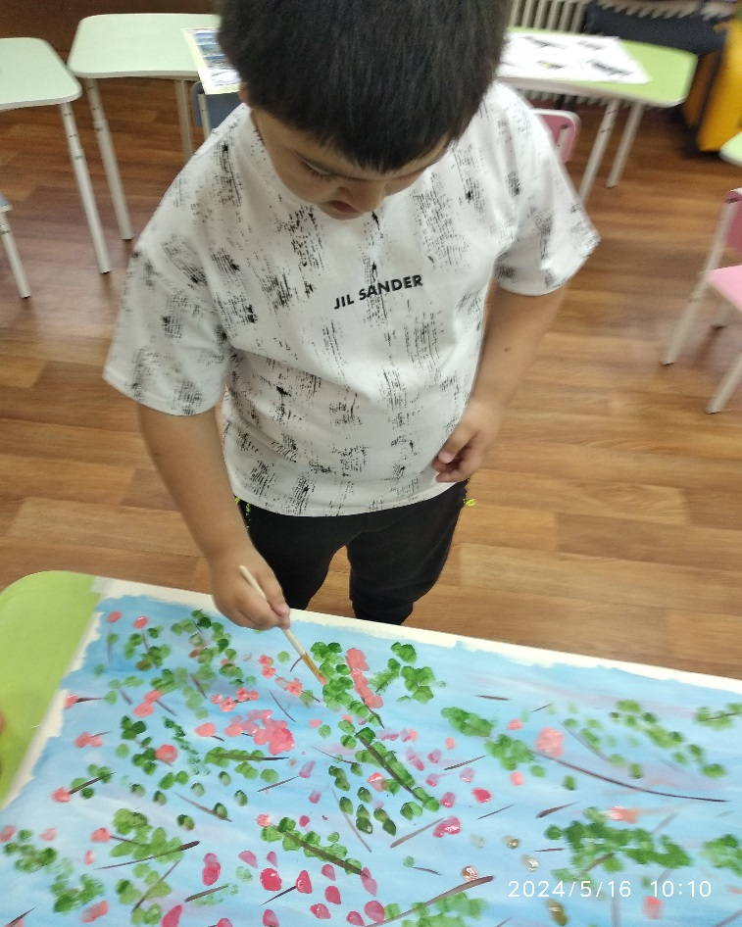
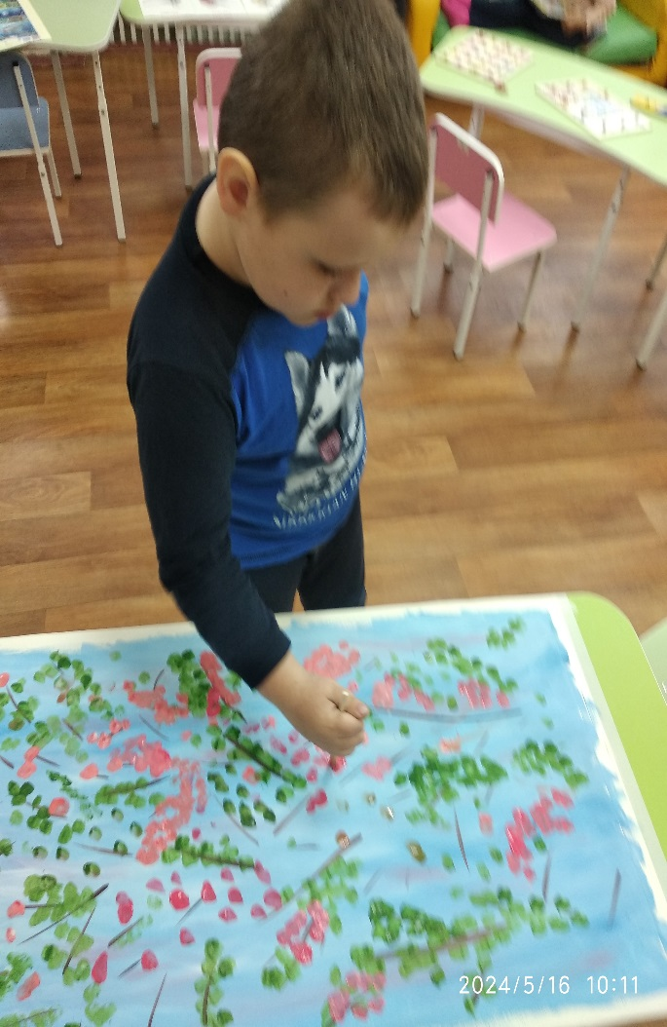
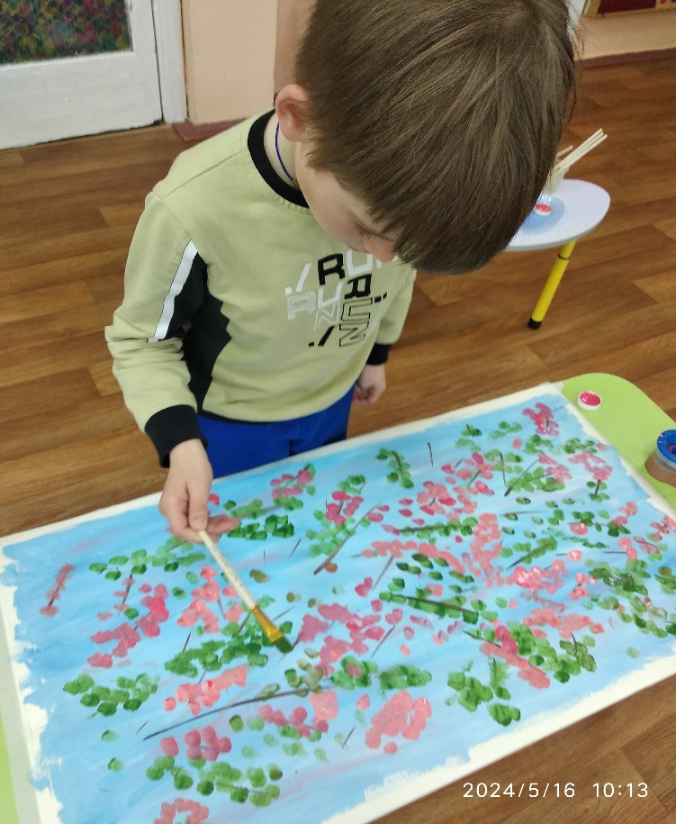
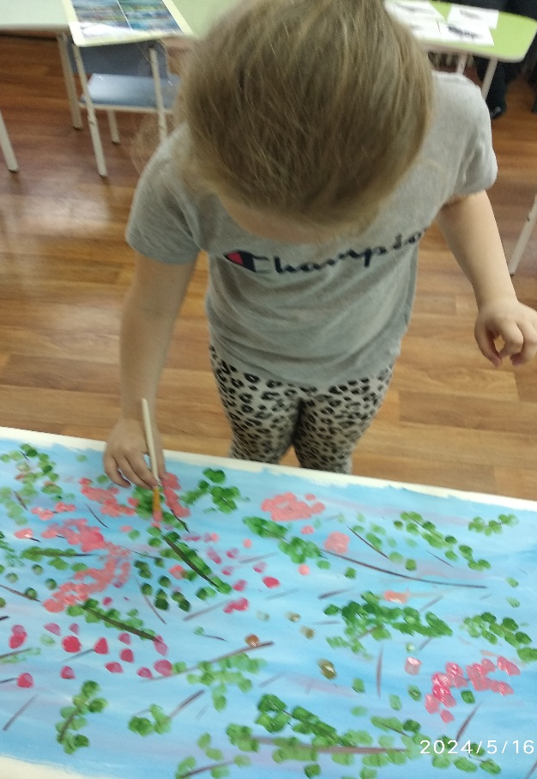
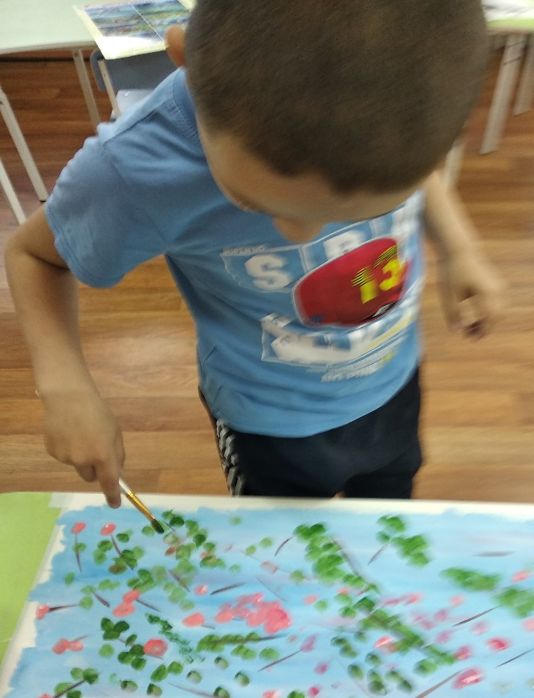

Slide 15
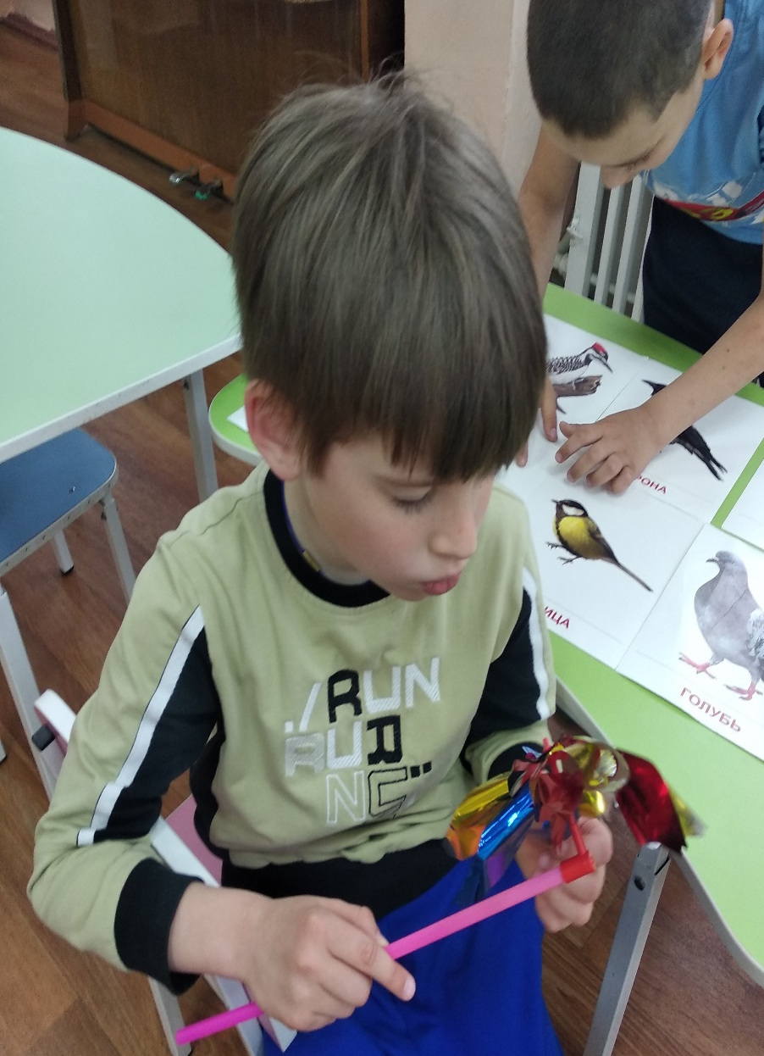
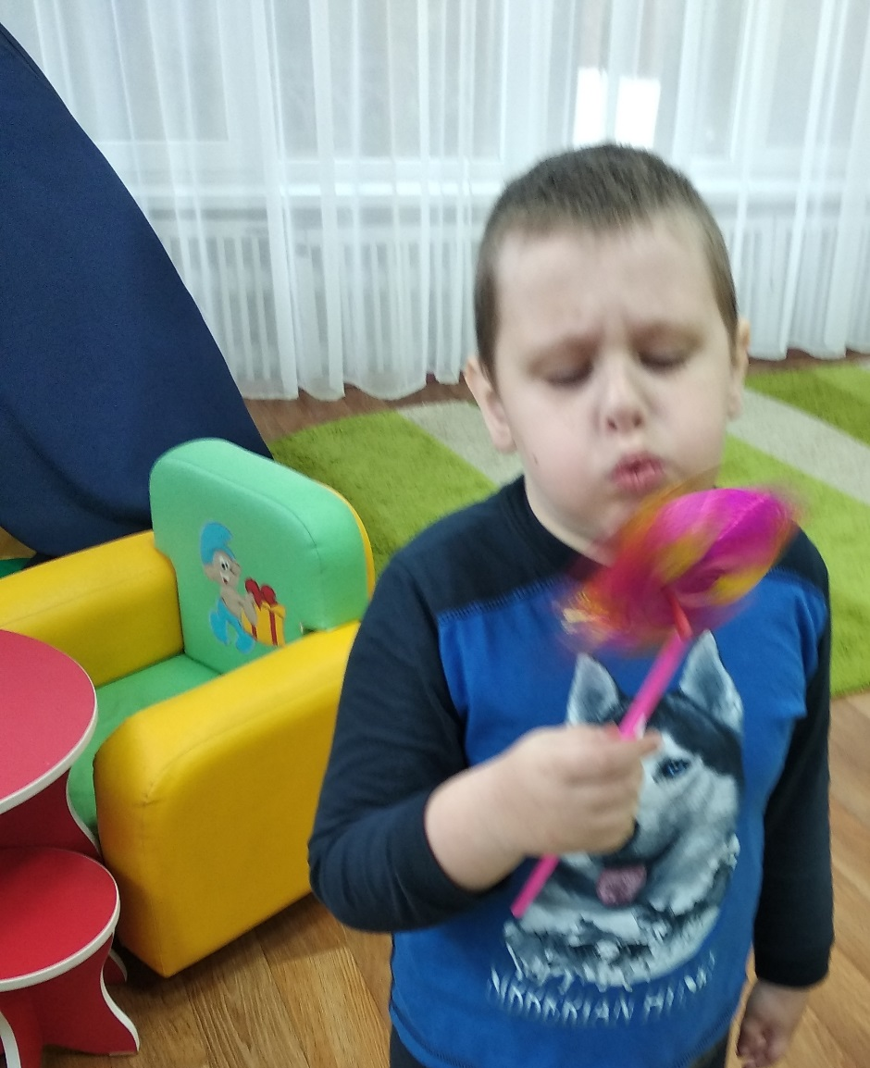
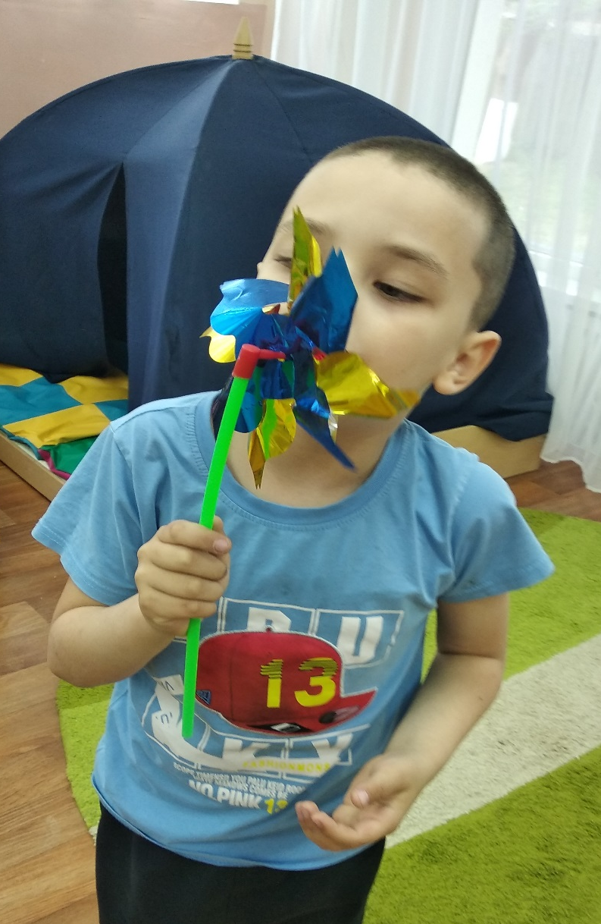
Сюрприз! «Весенний ветер»

Slide 16
Конец

